Slide 1
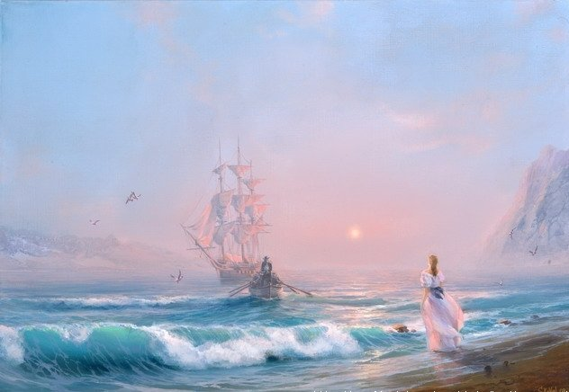
Ассоль

Slide 2
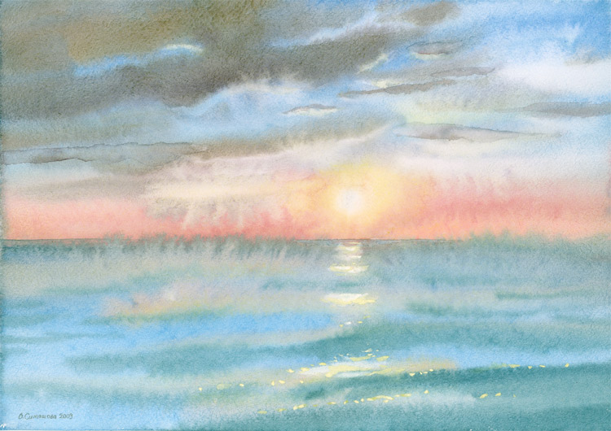
Цели и задачи
Цель: Выполнить картину в технике художественная гладь к повести А.Грина "Алые паруса".
Задачи:
1. Совершенствовать технические приемы вышивки гладью.
2. Развить способности к эстетическому восприятию.
3. Развить творческую активность и мотивацию в использовании
свободного времени.

